Slide 1


МЭО как основа
единой информационно-образовательной среды субъекта
Российской Федерации.
Основные проекты

Slide 2

Миссия компании
Создание безопасной цифровой образовательной среды
Формирование цифровой грамотности (сетевой компетентности) детей и молодежи
Обеспечение доступности качественного образования для всех категорий обучающихся, в том числе учащихся с ОВЗ, высокомотивированных и одаренных детей
Обеспечение условий для организации персонифицированного учения обучающихся
в соответствии с их склонностями, способностями, потребностями, перспективными запросами региональной экономики
Непрерывное профессиональное развитие педагогов

Slide 3









Комплекс решений
Интуитивные инструменты
Кроссплатформенное решение
Облачные технологии
Цифровой контент для 1-11 классов
Лицензионное
ПО
Кадры
Комплекс образовательных услуг и сервисов
Современные образовательные
технологии

Slide 4
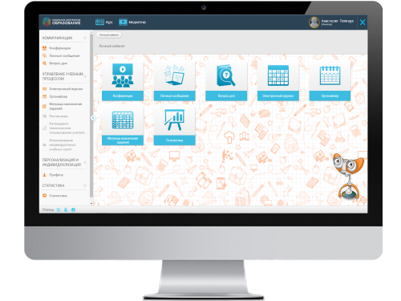
Цифровая образовательная среда МЭО. Основные характеристики
Интуитивность
Персонализация
Междисциплинарность
Мотивация к познанию
Позитивная социализация
Формирование навыков
и компетенций XXI века
Мониторинг образовательного процесса
Проектная и учебно-исследовательская деятельность
Формирующая и констатирующая система оценивания
Совместная деятельность и сотрудничество

Slide 5
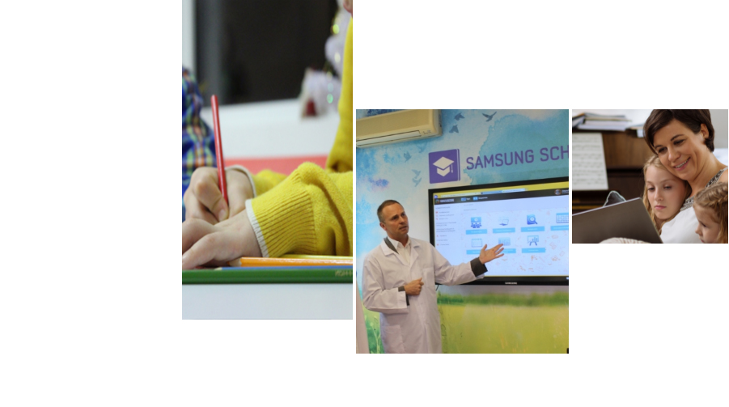

Равные образовательные возможности
Непрерывное профессиональное развитие
и формирование сетевого профессионального педагогического сообщества
Сельские школы
Школы, находящиеся в труднодоступных районах
Соотечественники
за рубежом
МАССОВАЯ ШКОЛА
Обучение детей с ОВЗ:
инклюзия,
надомное обучение,
обучение в специализированных образовательных организациях
обучение детей, находящихся на длительном лечении
Семейное обучение
Самообразование
Школы,
показывающие
стабильно низкие
результаты
Дополнительное образование
Дошкольное образование
Среднее Профессиональное Образование
Одарённые и высоко-мотивированные дети
Подготовка
к ОГЭ и ЕГЭ
Репетитор-онлайн

Slide 6

Методологические основы
Всестороннее развитие личности
Системно-деятельностный подход
Духовно-нравственное развитие обучающихся
Формирование социального
и эмоционального интеллекта
Междисциплинарность
Ориентация на личностно-значимую практико-ориентированную деятельность
Мотивация к познанию
Позитивная социализация
Эффективная коммуникация, продуктивное сотрудничество и совместная деятельность
Единство всех видов деятельности обучающихся

Slide 7
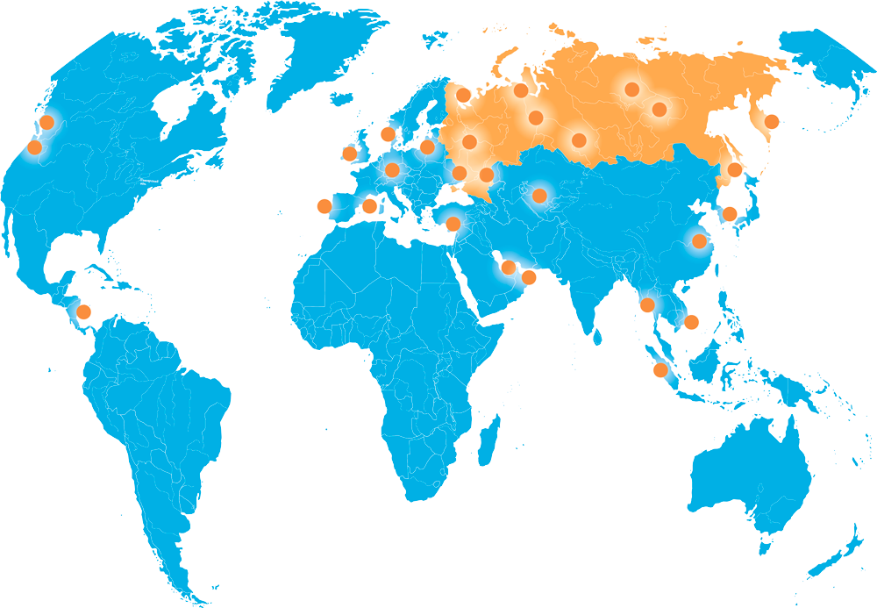
География
46
420+
900 000+
СУБЪЕКТОВ
ШКОЛ
ОБУЧАЮЩИХСЯ

Slide 8

Детский сад для воспитателей и детей
Реализация требований ФГОС
Преемственность с программой начального образования
Универсальность: подходит для всех программ дошкольного образования
Системно организованная программа на 3 года (по 36 тем 180 занятий в каждом)
Методическое сопровождение
для каждого занятия
Хрестоматийные материалы
к каждой теме
Интерактивные мультимедийные объекты
Безопасность, соответствие требованиям СанПин
Вовлеченность семей

Slide 9
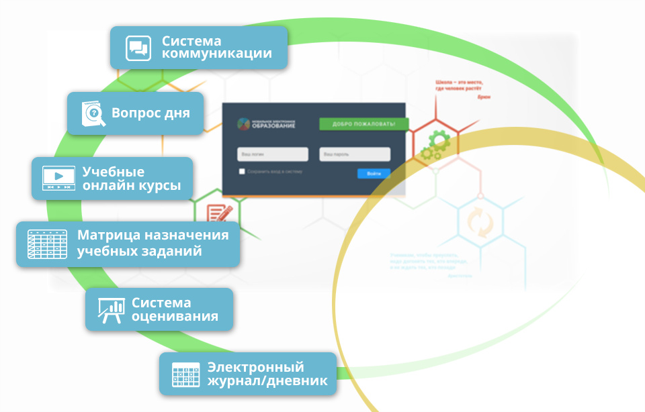
Школа
реализация требований ФГОС
от обучения к созиданию
достижение планируемых результатов
цифровой контент — положительная
психолого-педагогическая экспертиза РАН и рекомендации к использованию при реализации аккредитованных программ; положительное заключение на соответствие требованиям СанПин;
ситуация личностной успешности
проектная и исследовательская деятельность
междисциплинарность
индивидуализация и персонализация
свободный и ответственный выбор
позитивная социализация
формирование эмоционального и социального интеллекта

Slide 10


СПО
Статья 68 ФЗ №273 «Об образовании в Российской Федерации»
  Получение среднего профессионального образования на базе основного общего образования осуществляется с одновременным получением среднего общего образования в пределах соответствующей
  образовательной программы среднего профессионального образования.
+
Среднее общее образование
Среднее профессиональное образование
МЭО обеспечивает реализацию образовательных программ
среднего общего образования

Slide 11



МЭО — компонент образовательной программы спо в части реализации ФГОС общего образования
Потребности и возможности личности
Возможности построения ИОТ (вариативная составляющая)
Формирование навыков и компетенций XXI века
Требования работодателя
Требования государства
Личностные качества
Общеобразовательные компетенции
Общепрофессиональные компетенции
Профессиональные компетенции
Общие компетенции (общеобразовательные, личностные, общекультурные)
Уровень квалификации и образования
Профессиональные стандарты
ФГОС СПО

Slide 12

МЭО. Дети с ограниченными возможностями здоровья
Обеспечение адаптивной дифференцированной образовательной среды для детей с особыми образовательными потребностями
АДАПТИРОВАННЫЕ ОБРАЗОВАТЕЛЬНЫЕ ПРОГРАММЫ:
Дети с нарушением речи
Дети с тяжёлым нарушением речи
Дети с задержкой психического развития (темповое временное отставание)
Дети с задержкой психологического развития церебрально-органического генеза)
Дети с легкой степенью умственной отсталостью

Slide 13

МЭО. Одарённые и высокомотивированные дети
Образование высокомотивированных и одарённых детей на основе персонализированного обучения и реализации индивидуальных образовательных маршрутов
Модели организации учебного процесса:
    Подготовка к олимпиадам
    Внутришкольная сеть
    Региональная сеть
Специализированные цифровые учебные материалы, в том числе:
    Сборники по подготовке к олимпиадам
    Сборники межпредметных заданий
    Сборники проектной и исследовательской деятельности

Slide 14

Технические требования к устройствам пользователей
Диагональ экрана: от 10′
Персональный компьютер/Ноутбук/ Планшет CPU: от 1,1 Мгц
Оперативная память (RAM): 2Gb
Место для хранения информации (ROM): не менее 16 Gb
Рекомендуемые браузеры для работы в МЭО: Google Chrome последняя версия, Спутник
Поддерживаемые платформы: Windows XP SP3/7/8 и выше; iOS 6.0 и выше; Android 4.0 и выше; MAC OS X 10.8.

Slide 15
Базовая стоимость
Варианты подключения | Цена за пакет* учебных онлайн курсов на 1 учащегося в год, руб.
Отдельные классы | 800
Пакетное подключение по уровням общего образования | 720
Пакетное подключение всей школы | 650
*Пакет учебных онлайн курсов на 1 учащегося включает все
онлайн курсы соответствующего класса.
Среднее количество онлайн курсов в одном классе – 10.

Slide 16

Непрерывное Профессиональное развитие педагогов
В процессе работы
с системой
Открытые вебинары по актуальной тематике современного образования
Дистанционное обучение на курсах повышения квалификации
Возможность обучения по индивидуальной модульной программе
Практические занятия по работе с системой МЭО
Педагогические мастерские и воркшопы

Slide 17

Образовательным организациям
Обеспечение реализации требований ФГОС с целью достижения новых образовательных результатов и формирования цифровых компетенций у обучающихся.
Интеграция всех видов образовательной деятельности учащихся как в системе основного образования (урочной и внеурочной), так и в системе дополнительного образования.
Персонализация обучения в соответствии с образовательными потребностями и психофизиологическими особенностями обучающихся.
Организация проектной и исследовательской деятельности, а также социальных практик в соответствии с задачами социально-экономического развития региона.
Непрерывное профессиональное развитие педагогов в контексте формирования компетенций, необходимых для реализации федерального проекта «Цифровая школа».
Создание особых условий для работы с одаренными и высокомотивированными детьми, в том числе подготовка к олимпиадам.
Обеспечение механизмов для реализации инклюзивного образования детей с ограниченными возможностями здоровья (ОВЗ).
Подготовка учащихся к аттестационным процедурам различных видов: ЕГЭ, ОГЭ, ВПР и др.
Развитие образовательных сетей, в том числе профессиональных и социальных.
Рост эффективности бюджетных расходов, оптимизация образовательного процесса за счёт введения модели 24:7:365

Slide 18

Семье
СОВРЕМЕННАЯ И ЭФФЕКТИВНАЯ помощь обучающимся по всем вопросам текущей учебной деятельности
КОНСУЛЬТАЦИИ ПРОФЕССИОНАЛЬНЫХ психологов, педагогов, социальных педагогов, других специалистов
ФОРМИРОВАНИЕ НАВЫКОВ И КОМПЕТЕНЦИЙ XXI ВЕКА
ИНФОРМАЦИОННАЯ БЕЗОПАСНОСТЬ И ПСИХОЛОГИЧЕСКИЙ КОМФОРТ ДЕТЕЙ
МОТИВАЦИЯ ДЕТЕЙ К УЧЕНИЮ
УЧАСТИЕ РОДИТЕЛЕЙ:
    в формировании и своевременной коррекции индивидуальных образовательных маршрутов своих детей;
    в контроле за реализацией индивидуальных учебных планов своих детей и уровне их учебных достижений;
    в оперативной коммуникации со всеми участниками образовательных отношений по всем вопросам образовательного процесса своих детей.

Slide 19

Обучающимся
ПЕРСОНАЛИЗАЦИЯ
образовательного процесса
ВЗАИМОДЕЙСТВИЕ В СОЦИАЛЬНОЙ ОБРАЗОВАТЕЛЬНОЙ СЕТИ
со всеми участниками образовательных отношений
ПРАКТИКООРИЕНТИРОВАННАЯ ПРОЕКТНАЯ И УЧЕБНО—ИССЛЕДОВАТЕЛЬСКАЯ
деятельность с использованием образовательных онлайн-ресурсов
КОМФОРТНАЯ ОБРАЗОВАТЕЛЬНАЯ СРЕДА
за счёт использования привычных для обучающихся устройств и реализации различных видов деятельности в ходе образовательного процесса
РАЗВИТИЕ МОТИВАЦИИ, ДЕЯТЕЛЬНОСТНЫХ И КОГНИТИВНЫХ РЕСУРСОВ ЛИЧНОСТИ
в том числе за счёт современных систем оценивания (критериального, формирующего)
ВОЗМОЖНОСТЬ УЧАСТВОВАТЬ
в планировании, организации и в управлении своей собственной образовательной деятельности
ЭФФЕКТИВНАЯ ПОДГОТОВКА к ОГЭ и ЕГЭ
ПОЗИТИВНАЯ СОЦИАЛИЗАЦИЯ

Slide 20

СПАСИБО ЗА ВНИМАНИЕ
Контакты
_______________________
Руководитель Образовательных Проектов
ООО «Мобильное Электронное Образование»
Тел.: +7 (495) 249-90-11 доб. ___
Моб: +7
_________@mob-edu.ru
www.mob-edu.ru

